Slide 1
Elements clau del procés estratègic
El sector hoteler

Slide 2
L’ industria hotelera es una activitat clau per l’ econòmia Catalana, te sentit analizar aquesta per
determinar els elements base de una estrategia d’actuación al sector:

Slide 3
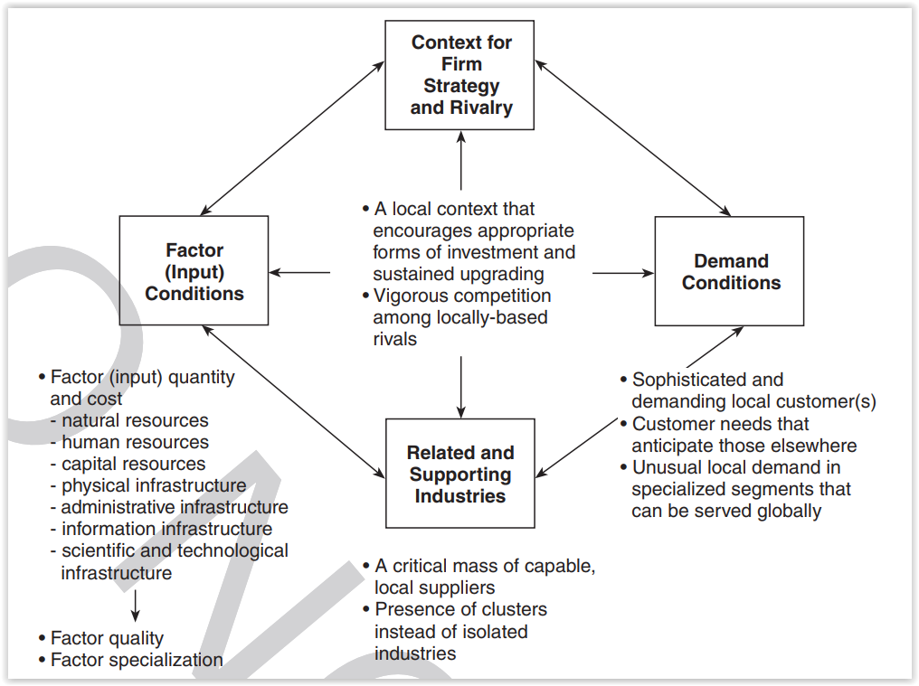

Slide 4
ENTORN GENERAL - ESTRATÈGIA-CREACIÓ DE VALOR
STAKEHOLDER
ENTORN ESPECÍFIC -EFICACIA I EFICIÈNCIA
SERVEIS
PROVEÏDORS
ANÀLISI COMPETITIU- GRUPS ESTRATÈGICS
COMPETIDORS
POTENCIALS
CADENA DE VALOR
PRODUCTES
SUBSTITUTIUS
ROOMS
FOOD
TRANSPORT
BEVERAGE
ACTIVITY
INTERMEDIACIÓ
TTOO-AAVV-OTA’S-ALTRES
WEB
CLIENTS
PROCÉS DECISIÓ DE COMPRA
SEGMENTACIÓ - POSICIONAMENT

Slide 5
Creació de valor condicionada a.....
Stakeholders – RSC un segon condicionant
Grups estratègics i UEN el marc per crear valor apropiable
Eficacia – Eficiència el marc per crear valor per competir i no apropiable
Cadena de valor una eina estratègica i també una eina per eficàcia i eficiència
Intermediació un apropiador de valor a considerar (avantatges inconvenients)
Segmentació – posicionament eina de marketing estrategic
Procés de decisió de compra conèixer el client

Slide 6
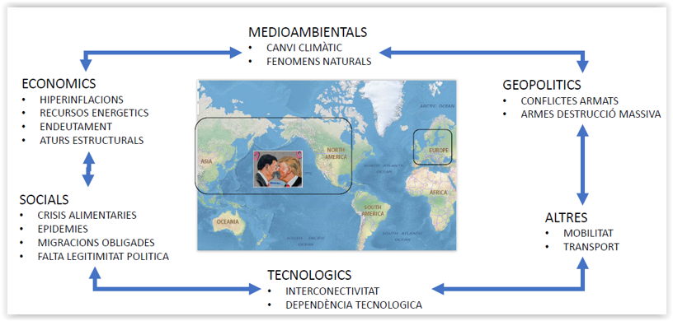
Elements a considerar a l’entorn global actual

Slide 7
Grups estratègics
HABITACIONS- PERSONAL
GRANS
PETITS
PLATJA
MUNTANYA
CIUTAT
TARIFA ++
TARIFA --
LOCALITZACIÓ
CATEGORIA
INTERNACIONAL
FAMILIAR
TREBALL
CLIENTS
 | LOCALITZACIÓ | HABITACIONS-PERSONAL | CATEGORIA | CLIENTS
 | PLATJA | GRANS | TARIFA-- | INTERNACIONAL
 | CIUTAT | GRANS | TARIFA++ | TREBALL
 | MUNTANYA | PETITS | TARIFA++ | FAMILIAR

Slide 8
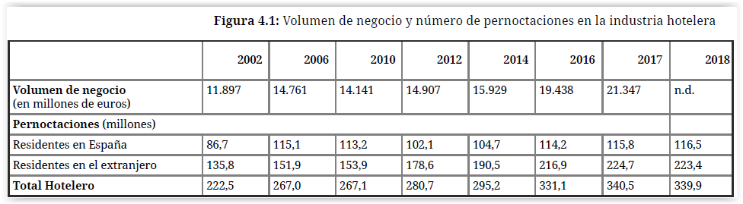
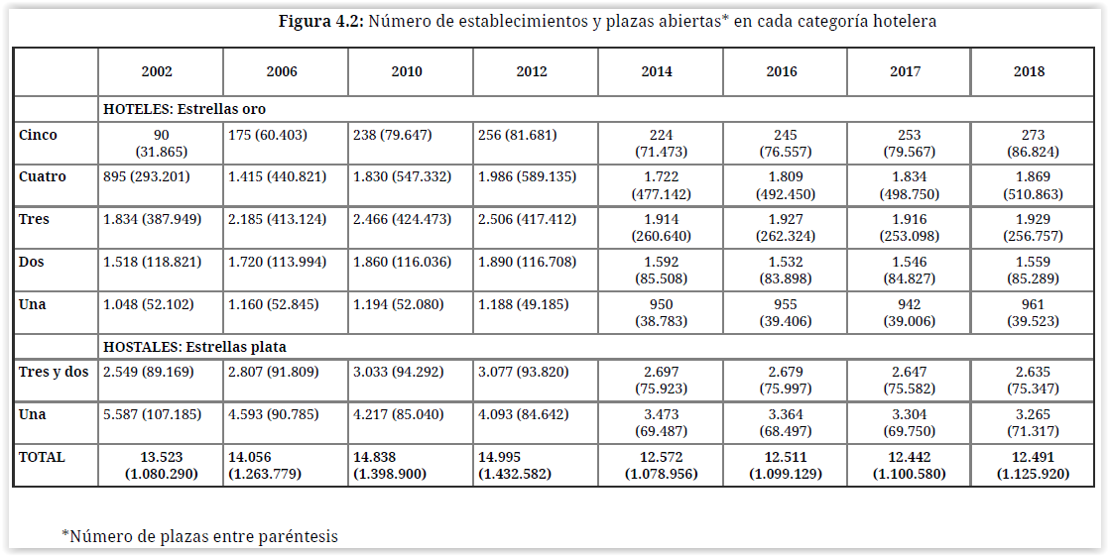
Atractiu del sector

Slide 9
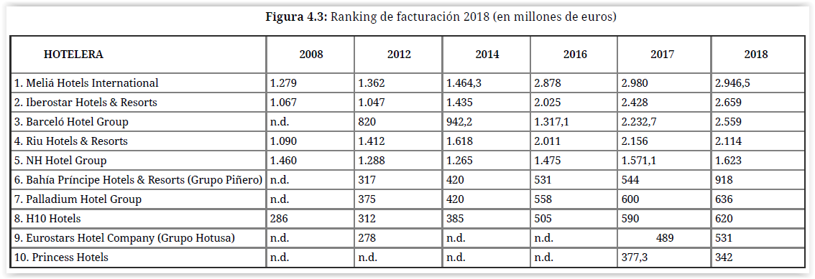
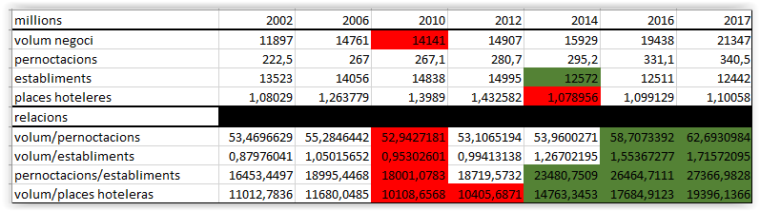
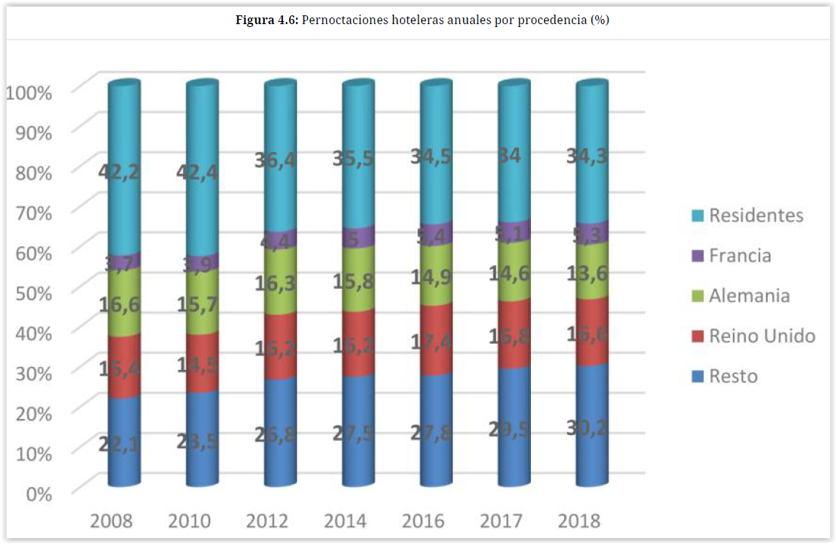
Atractiu del sector
El volum de negoci creix
Les pernoctacions també
Les placers no han recuperat el millor momento
Es redueix el nombre de places hoteleres
Creix resta del mon

Slide 10
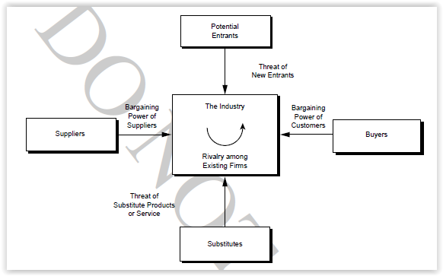

Slide 11
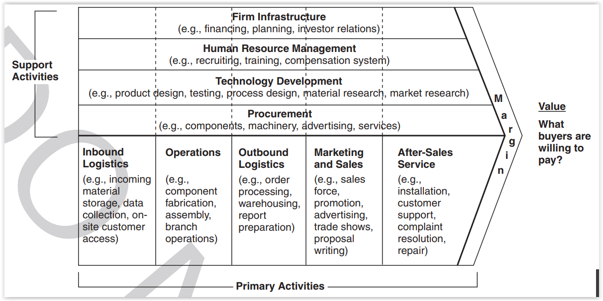
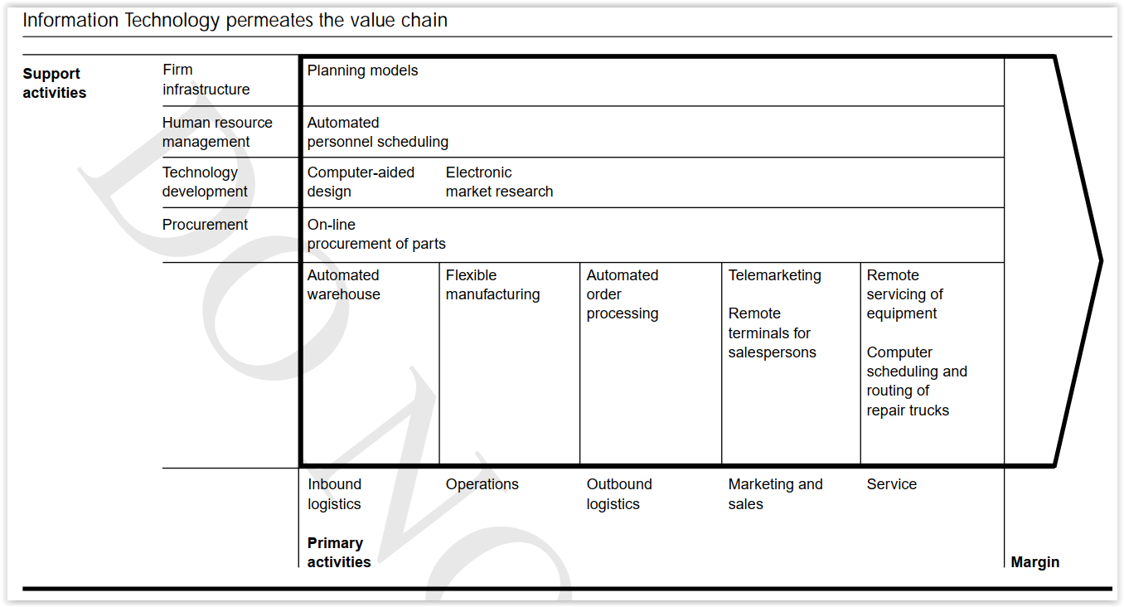
Anàlisi interna
Cadena de valor
Tecnología de la informació

Slide 12
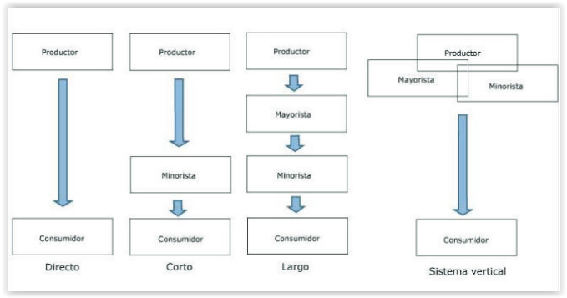
Intermediació
OFERTA | INTERMEDIACIÓ |  |  | DEMANDA
OFERTA DIRECTE | TOUR OPERADORS | AGENCIES VIATGES | ALTRES INTERMEDIARIS
 |  | CENTRALS DE RESERVES OFICINES DE TURISME
WEB DELS PRODUCTORS | ONLINE TOUR OPERADORS (OTA’S) | AGENCIES VIATJES ONLINE | ALTRES INTERMEDIARIS ONLINE
 | SISTEMES GLOBALS DE DISTRIBUCIÓ (AMADEUS, GALILEO, SABRE, NORDSPAN)
 | ALTRES DISTRIBUIDORS GLOBALS (AMAZON, ALIBABA)

Slide 13
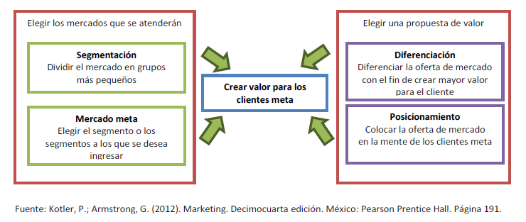
Segmentació, Target,
Diferenciació-Posicionament

Slide 14
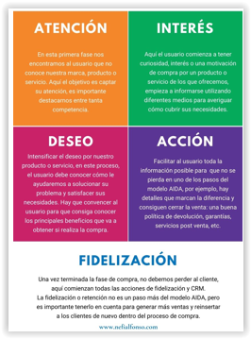
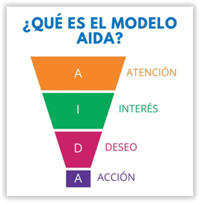
Procés de decisió
Fidelització

Slide 15
Gestió hotelera
Estadistiques turisme
Turisme horitzo 2030

